Slide 1
Освободительная война украинского народа. Включение Левобережной Украины в состав России
выполник студент Крайко К.К.; по тексту, а также научный консультант и редактор В.А. Кохнович
Содержание

Slide 2
СОДЕРЖАНИЕ
Условия экономического и социального развития.
Научное осмысление «украинской революции XVII в.».
Богдан Хмельницкий. Начало освободительной борьбы 1648—1654 гг.
Первые битвы.
Время выжидания и закрепления достигнутого.
Государственная программа Б. Хмельницкого. Зборовский договор.
Последствия Зборовского договора и обострение конфликта.
Белоцерковный договор и его тяжелые последствия.
«Украинская казацкая монархия»
Союз с Россией. Переяславская рада.
Договорные «просительные» статьи.
Новые политические комбинации в условиях войны.
Расцвет державы Б. Хмельницкого. Новая расстановка сил.
Гетманство И. Выговского. Гадячский договор и его последствия.
Гетманство Ю. Хмельницкого: от новых Переяславских статей к Слободищенскому трактату.
Обособление Левобережья. Гетманство И. Брюховецкого.
Укрепление позиций Левобережья в 1669—1680-е гг. Гетманство Д. Многогрешного и И. Самойловича.
Начало гетманства Ивана Мазепы.
Приложение: Карты

Slide 3
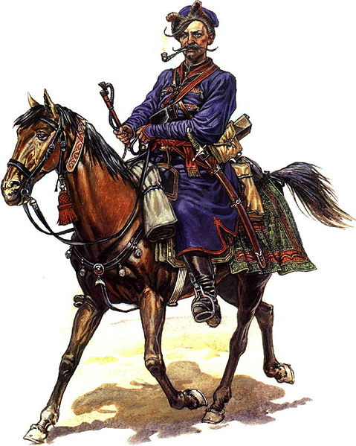
Условия экономического и социального развития.
Казак
В Украине последней трети XVI — первой половины XVII ст. происходило становление казаков. Именно казачество стало выразителем национальной идеи и «политическим сословием» украинского народа своей эпохи.
Содержание

Slide 4
Революция цен в Европе
«Революция цен» - процесс значительного повышения товарных цен вследствие падения стоимости благородных металлов, выполняющих функцию всеобщего эквивалента — денег.
Приток благородных металлов
Рост городов в Западной Европе
Рост спроса на продукцию сельского хозяйства
Усиление крепостничества
Распространение в Речи Посполитой фольварково-барщинной системы
Содержание

Slide 5
Научное осмысление «украинской революции XVII в.»
В отношении данного исторического феномена нет единого мнения в историографии, начиная от хронологии событий и завершая терминологическими определениями.
Советская историография: «освободительная война», «освободительное восстание», «национально-освободительная война»
Польская историография: «казацко-польская война» или «гражданская война в Речи Посполитой»
Содержание

Slide 6
Научное осмысление «украинской революции XVII в.»
В современной украинской историографии наиболее употребимы определения «Украинская национальная революция» или «Украинская революция середины XVII в.».
Аргументы в пользу «революции»:
Создание самостоятельного де-факто Украинского государства (де-юре — автономное «Войско Запорожское»);
Формирование уникального военно-полкового государственного устройства на украинских землях (сохранялось на Левобережье до 1781 г.);
Создание благоприятных условий для развития национальной культуры;
Радикальные изменения в социальной структуре общества — приход к власти казацкой страшины;
Удаление из социальной системы многих прежних элементов (магнаты-феодалы, католический и униатский клир, евреи, большая часть шляхты) и включение новых категорий (казаки, вольные посполитые, сердюки и др.);
Ликвидация крупной феодальной земельной собственности;
Упразднение крепостной зависимости украинских крестьян;
Освобождение украинских земель от власти короля, шляхты, магнатов, изгнание католического и униатского духовенства.
Содержание

Slide 7
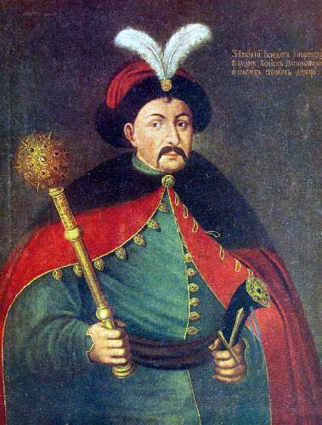
Богдан Хмельницкий. Начало освободительной борьбы 1648—1654 гг.
Богдан Хмельницкий. копия с портрета XVII века
Богдан Михайлович Хмельницкий (1595—1657). Он происходивший из шляхетской семьи, он закончил Львовский иезуитский коллегиум. В 1638 г. был записан в реестр в качестве Чигиринского сотника.
Содержание

Slide 8
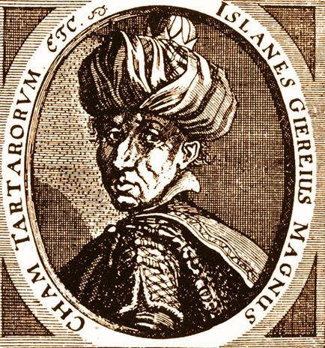
Богдан Хмельницкий. Начало освободительной борьбы 1648—1654 гг.
Ислам-Гирей III (правление 1644-1654)
Б. Хмельницкий поднял казаков на восстание, изгнал из Сечи правительственный гарнизон и 25 января 1648 г. был провозглашен гетманом Войска Запорожского. Он обратился за помощью к крымскому хану Ислам-Гирею III. Было заключено казацко-татарское соглашение о совместной войне против короля.
Содержание

Slide 9
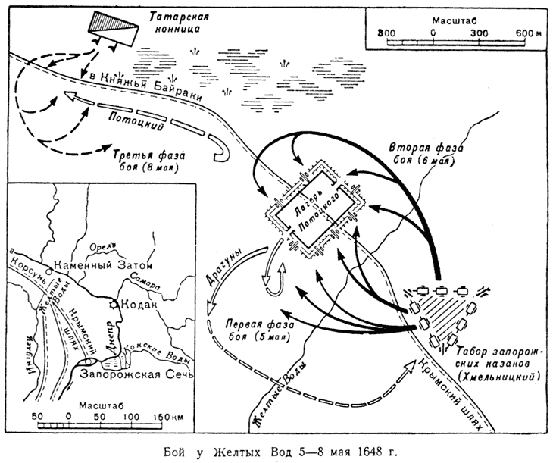
Первые битвы
Схема битвы у Желтых вод 5-8 мая 1648 г.
В урочище Желтые Воды 30 апреля—16 мая 1648 г. коронные силы были перехвачены, блокированы и разбиты
Содержание

Slide 10
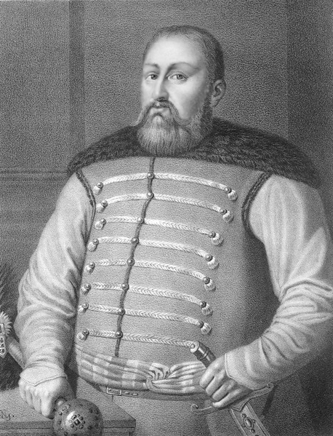
Первые битвы
Войско Б. Хмельницкого вынудила коронного гетмана Н. Потоцкого отступить и 26 мая 1648 г. устроило армии Н. Потоцкого засаду в Гороховой Дубраве (близ Корсуня). Разорвав укрепленный обоз, казаки создали условия для окружения всей коронной армии подоспевшими главными силами Б. Хмельницкого и Тугай-бея.
Коронный гетман
Н. Потоцкий (1595-1651)
Содержание

Slide 11
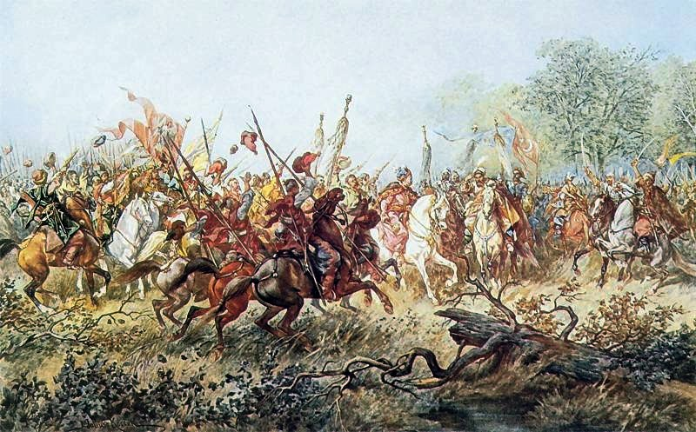
Первые битвы
Встреча Тугай-бея и Хмельницкого под Корсунем
Результаты битвы под Корсунем:
Полная победа казаков;
Захват обоих гетманов Короны Польской;
Захват 41 пушки и других трофеев.
Содержание

Slide 12
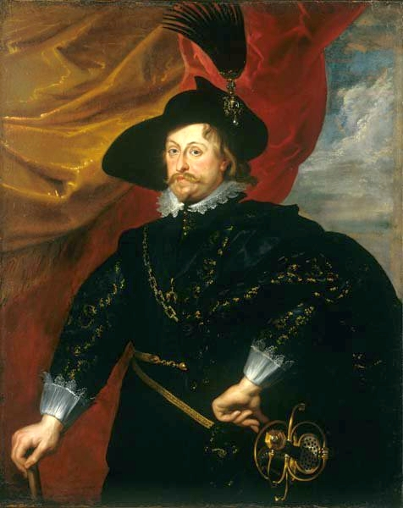
Первые битвы
Владислав IV Ваза (правление 1632-1648)
20 мая 1648 г. умер Владислав IV. В июне 1648 г. восставшие овладели почти всем Левобережьем, а к концу августа восстание охватило Брацлавское, Киевское и Подольское воеводства. 26—26 июля было нанесено поражение армии И. Вишневецкого под Староконстантиновом.
Содержание

Slide 13
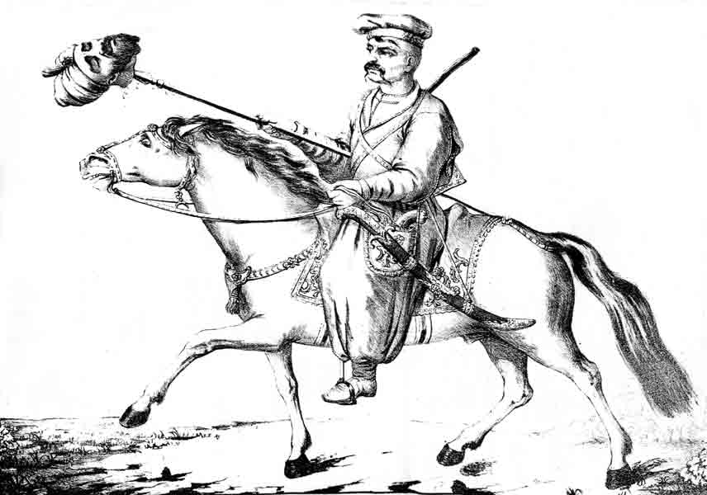
Время выжидания и закрепления достигнутого
Требования Б. Хмельницкого:
Упразднения «Ординации» 1638 г.;
Увеличения реестра до 12 тыс. казаков;
Выплаты им жалованья за 5 лет;
Гарантий защиты православной веры и автономии Войска Запорожского.
Содержание
Казак

Slide 14
Время выжидания и закрепления достигнутого
Соотношение сил к осени 1648 года:
Армия Б. Хмельницкого:
100 – 110 тыс. человек
100 пушек
Тактика:
Оборонительная тактика с использованием казацкой пехоты (около половины войск армии состояло из бывших крестьян)
Армия Речи Посполитой:
80 тыс. человек
100 пушек
Тактика:
Наступательная тактика основанная на мощи кавалерии и общей подготовленности войск
Содержание

Slide 15
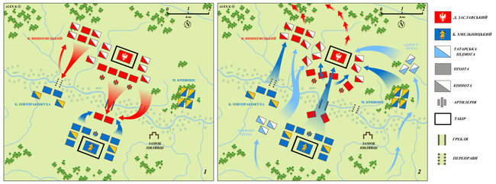
Время выжидания и закрепления достигнутого
В сентябре 1868 возле м. Пилява произошло упорное сражение, выигранное украинской стороной. В конце сентября был осажден Львов. В октябре Б. Хмельницкий осадил Замостье.
Битва под Пилявцами
Содержание

Slide 16
Время выжидания и закрепления достигнутого
Б.Хмельницкий поддержал Яна Казимира как претендента на трон, то позволило ему принудить короля к некоторым уступкам:
Восстановление казацких привилегий, упраздненных «Ординацией» 1638 г.;
Передача под управление казачества значительных области на волости.
Общая (черная) рада 19 ноября высказалась за возвращение на Поднепровье.
Содержание

Slide 17
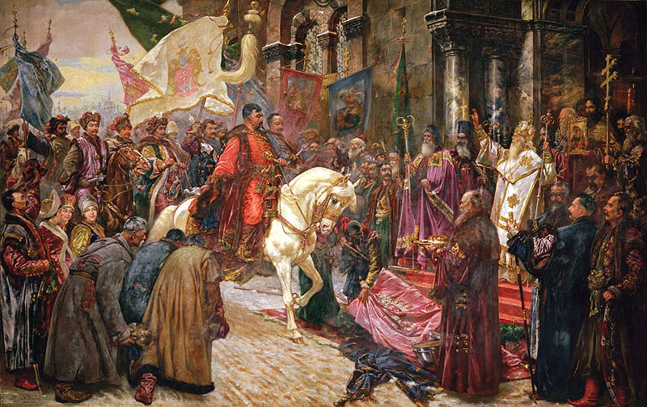
Государственная программа Б. Хмельницкого. Зборовский договор
27 декабря 1648 г. Б. Хмельницкий въехал в Киев. Патриарх назвал Б. Хмельницкого «светлейшим князем» и «князем Руси». В дипломатических документах Б. Хмельницкий стал титуловать «гетман Божьей милостью».
Въезд Богдана Хмельницкого в Киев. Картина Николая Ивасюка, конец XIX века
Содержание

Slide 18
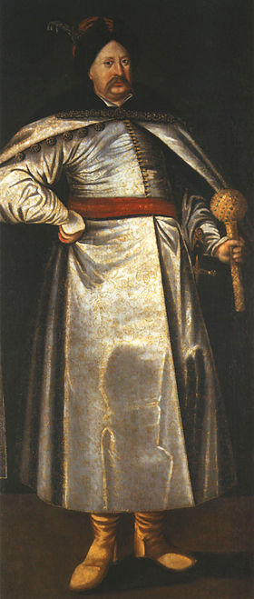
Государственная программа Б. Хмельницкого. Зборовский договор
Януш Радзивилл
(1612-1655)
В январе—феврале 1649 г. польный гетман Великого Княжества Литовского Януш Радзивилл жестоко подавил восстание на Полесье: были взяты штурмом и истреблены города Пинск, Туров, Мозырь.
В июле в битве под Лоевом Я. Радзивилл одержал первую победу над казаками.
15—16 августа 1649 г. - битва под Зборовом
Содержание

Slide 19
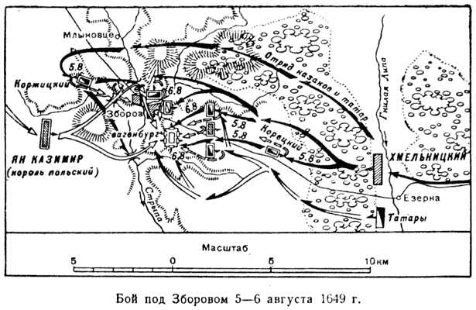
Государственная программа Б. Хмельницкого. Зборовский договор
Содержание

Slide 20
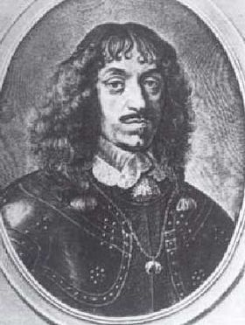
Государственная программа Б. Хмельницкого. Зборовский договор
В ходе битвы под Зборовом полякам удалось подкупить крымского хана, лишившись поддержки татар Б. Хмельницкий вынужден был согласиться на подписание 19 августа 1649 года Зборовского мира.
Условия Зборовского договора:
Установление реестрового казачьего войска в размере 40 тыс. чел.;
Казацкая Украина получала автономное устройство;
Православный митрополит получал место в сенате;
Гетман подчинялся непосредственно королю;
Шляхта получала разрешение вернуться на украинские земли.
Ян II Казимир Ваза
(правление 1648-1668)
Содержание

Slide 21
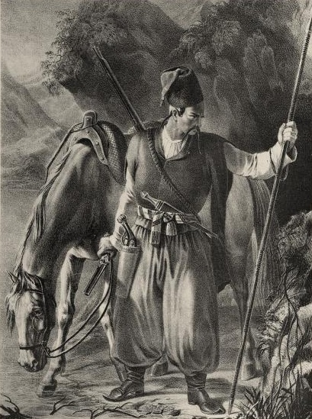
Последствия Зборовского договора и обострение конфликта
Альянс с Польшей составил господарь Молдовы Василий Лупул. Поэтому в августе 1650 г. 60-тыс. казацкое войско вместе с татарами выступило в поход на Молдову. В начале сентября 1650 г. была взята молдавская столица г. Ясы, а В. Лупула «принудили» к союзу с Украиной.
Запорожец в XVII столетии
Содержание

Slide 22
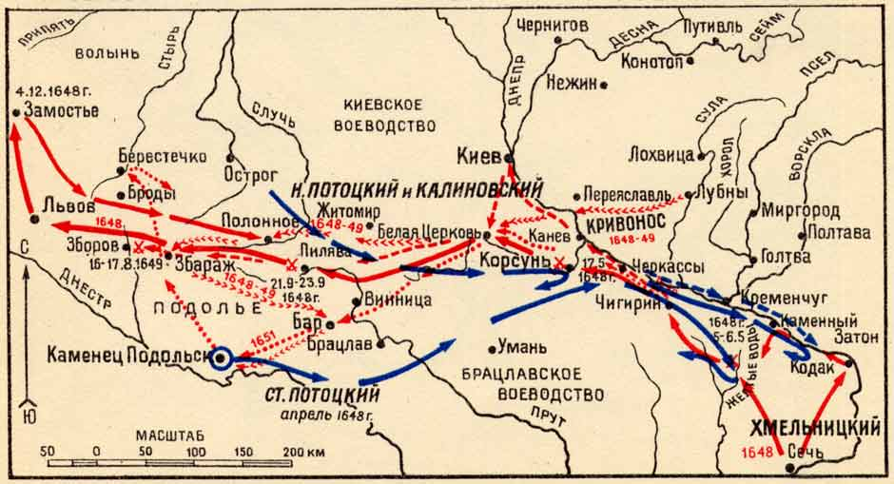
Последствия Зборовского договора и обострение конфликта
20 февраля 1651 г. королевское войско польного гетмана М. Калиновского вторглось в местечко Красное на Подолье. В марте поляки атаковали Винницу, но были вынуждены отступить к Каменцу-Подольскому.
Содержание

Slide 23
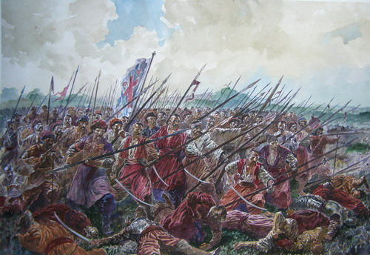
Белоцерковный договор и его тяжелые последствия
28 июня 1651 г. - битва под Берестечком
Войско Запорожское: 100 тыс. чел. (больше половины – крестьяне);
Польская армия: 120 тыс. чел. (включая 20 тыс. немецких наемников).
Художник А. Серебряков. Берестечко.
30 июня Ислам-Гирей III с татарами бежал с поля боя, захватив в плен Б. Хмельницкого.
Содержание

Slide 24
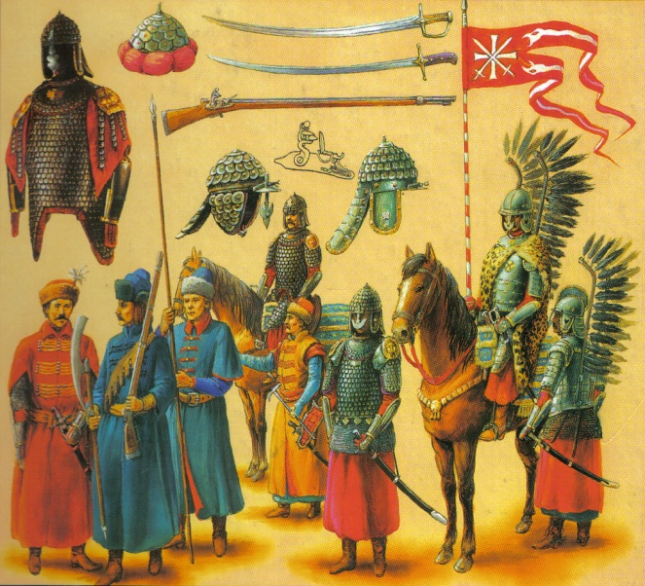
Белоцерковный договор и его тяжелые последствия
Вооружение польской армии
После возвращения из плена Б. Хмельницкому удалось организовать укрепленный лагерь под Белой церковью, где 23—25 сентября 1651 г. Была отбита атака польских сил.
28 сентября 1651 г. Состоялось подписание Белоцерковного договора
Содержание

Slide 25
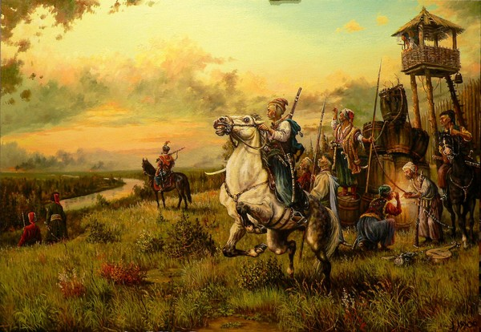
Белоцерковный договор и его тяжелые последствия
Условия Белоцерковного договора:
Сокращение казацкого реестра до 20 тыс.;
Власть гетмана ограничивалась Киевским воеводством;
Гетману запрещались осуществлять отношения с другими государствами;
Украину возвращалась королевская администрация, шляхта и арендаторы-евреи;
Были расформированы Брацлавский, Кальницкий (Винницкий) и Уманский полки.
Казацкое поселение
Содержание

Slide 26
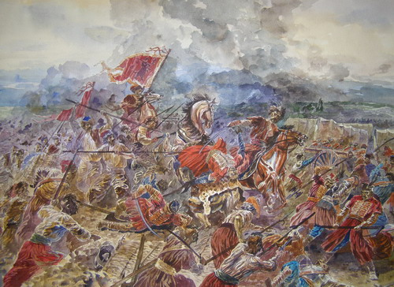
Белоцерковный договор и его тяжелые последствия
Уже в мае 1652 г. Б. Хмельницкий ( казаки - 35-тыс. чел.; татары - 20 тыс. чел.) выдвинулся к укрепленному лагерю коронного гетмана Мартина Калиновского под Батогом, где 1 июня 1652 г. состоялась битва.
Битва под Батогом. Художник А. Серебряков.
Результат:
20-тыс. королевское войско наголову разбито;
М. Калиновский погиб.
Содержание

Slide 27
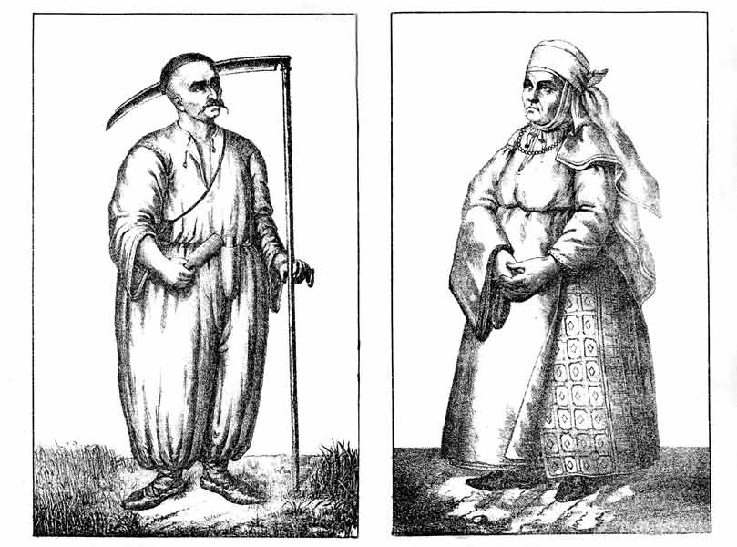
«Украинская казацкая монархия»
Последствия битвы под Батогом:
Фактическое возрождение украинской независимости от Польши;
Ликвидация шляхетского землевладения;
Земли короля переходили в гос. Собственность;
Упразднение крепостного права и расширения прав землепользователей.
Украинские крестьяне
Содержание

Slide 28
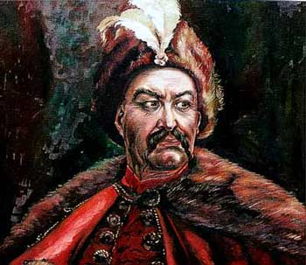
«Украинская казацкая монархия»
Генеральная (общая, черная) рада: законодательная власть;
Старшинская рада: рассматривала вопросы мира и войны, утверждала привилеи городам, вводила налоги и др.;
Гетман: основные рычаги исполнительной власти (он созывал рады, возглавлял администрацию, был главнокомандующим, издавал обязательные для всех нормативные акты (универсалы), принимал участие в судопроизводстве, руководил внешней политикой, ведал финансами).
Богдан Хмельницкий
Содержание

Slide 29
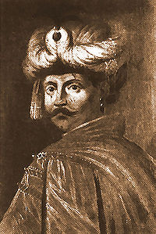
«Украинская казацкая монархия»
В августе 1652 г. Тимош Хмельницкий женился на Розанде Лупул (дочь молдавского правителя). 25 сентября 1653 г. Т. Хмельницкий был смертельно ранен в крепости Сучава во время похода в Валахию.
В сентябре 1653 г. 40-тыс. польская армия во главе с Яном II Казимиром попала в окружение сил Б. Хмельницкого и Ислам-Гирея III у Жванца (возле Каменца-Подольского).
Права казаков гарантировались, но польская шляхта получила право вернуться в свои имения на украинских землях.
Тимофей Хмельницкий
(1632-1653)
Содержание

Slide 30
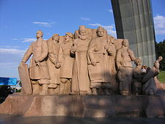
Союз с Россией. Переяславская рада
Земский собор 11 октября 1653 г. заявил о согласии на принятие Украины под протекцию московского царя. В Переяслав, который Б. Хмельницкий избрал для проведения переговоров с Москвой, 20 октября было направлено посольство во главе с боярином В. В. Бутурлиным.
Бутурлин и Б. Хмельницкий на памятнике Воссоединения Украины с Россией в Киеве.
Содержание

Slide 31
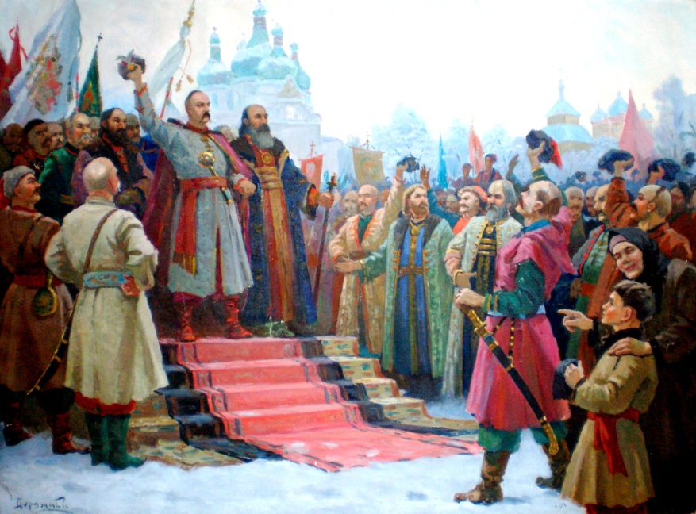
Союз с Россией. Переяславская рада
Утром 18 января 1654 г. старшинская рада, а затем «генеральная» рада согласились с доводами Б. Хмельницкого и высказались за признание государем московского царя.
Переяславская рада
Содержание

Slide 32
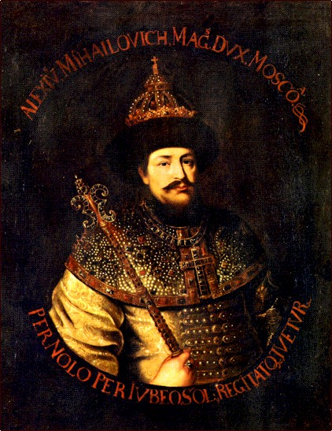
Договорные «просительные» статьи.
В марте 1654 г. в результате переговоров царской грамотой были утверждены 11 пунктов. Эти статьи назывались современниками «Статьями Богдана Хмельницкого», в современной же литературе получили название «Мартовских статей».
«Мартовские статьи»:
Признавалась пожизненная власть гетмана, избираемого общей радой, но утверждаемого царем;
Казацкий реестр был установлен в 60 тыс.;
В Москву из Украины поступали определенные подати, а Россия обязалась оказывать вассалу военную помощь;
Во внешней политике гетман обязывался информировать Москву о контактах с другими странами.
Алексей Михайлович
(правление 1645-1676)
Содержание

Slide 33
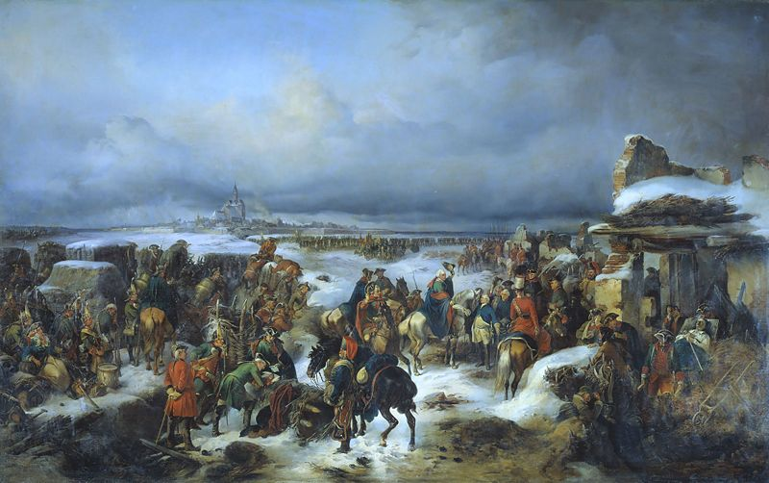
Новые политические комбинации в условиях войны.
В марте 1654 г. 20-тыс. коронная армия во главе с С. Потоцким начала наступление и опустошила «почти всю Брацлавщину».
В мае 1654 г. российское войско во главе с царем выступило в направлении на Смоленск. На помощь было направлено 20-тыс. войско во главе с наказным гетманом Иваном Золотаренко. Казаки в 1654—1655 гг. взяли ряд городов (Гомель, Бобруйск, Речицу, Жлобин, Рогачев, Пропойск, Новый Быхов)
Российское войско во время Осады Кольберга
Содержание

Slide 34
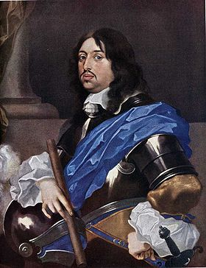
Новые политические комбинации в условиях войны.
Военная кампания 1654 и 1655 гг. оказалась успешной для России. Летом 1655 г. была занята территория почти всего Великого Княжества Литовского, взята его столица г. Вильно.
В июле 1656 г. Швеция вступила в войну с Речью Посполитой и вскоре оккупировала почти всю Польшу. Россия, заключила 24 октября 1656 г. Виленское перемирие с Речью Посполитой.
Вместе с венграми казаки взяли Краков (28 апреля 1657 г.), совместно со шведами — Брест (12 мая 1657 г.), Варшаву (19 июня 1657 г.), ряд польских городов.
Карл X Густав, Король Швеции (правление 1654-1660)
Содержание

Slide 35
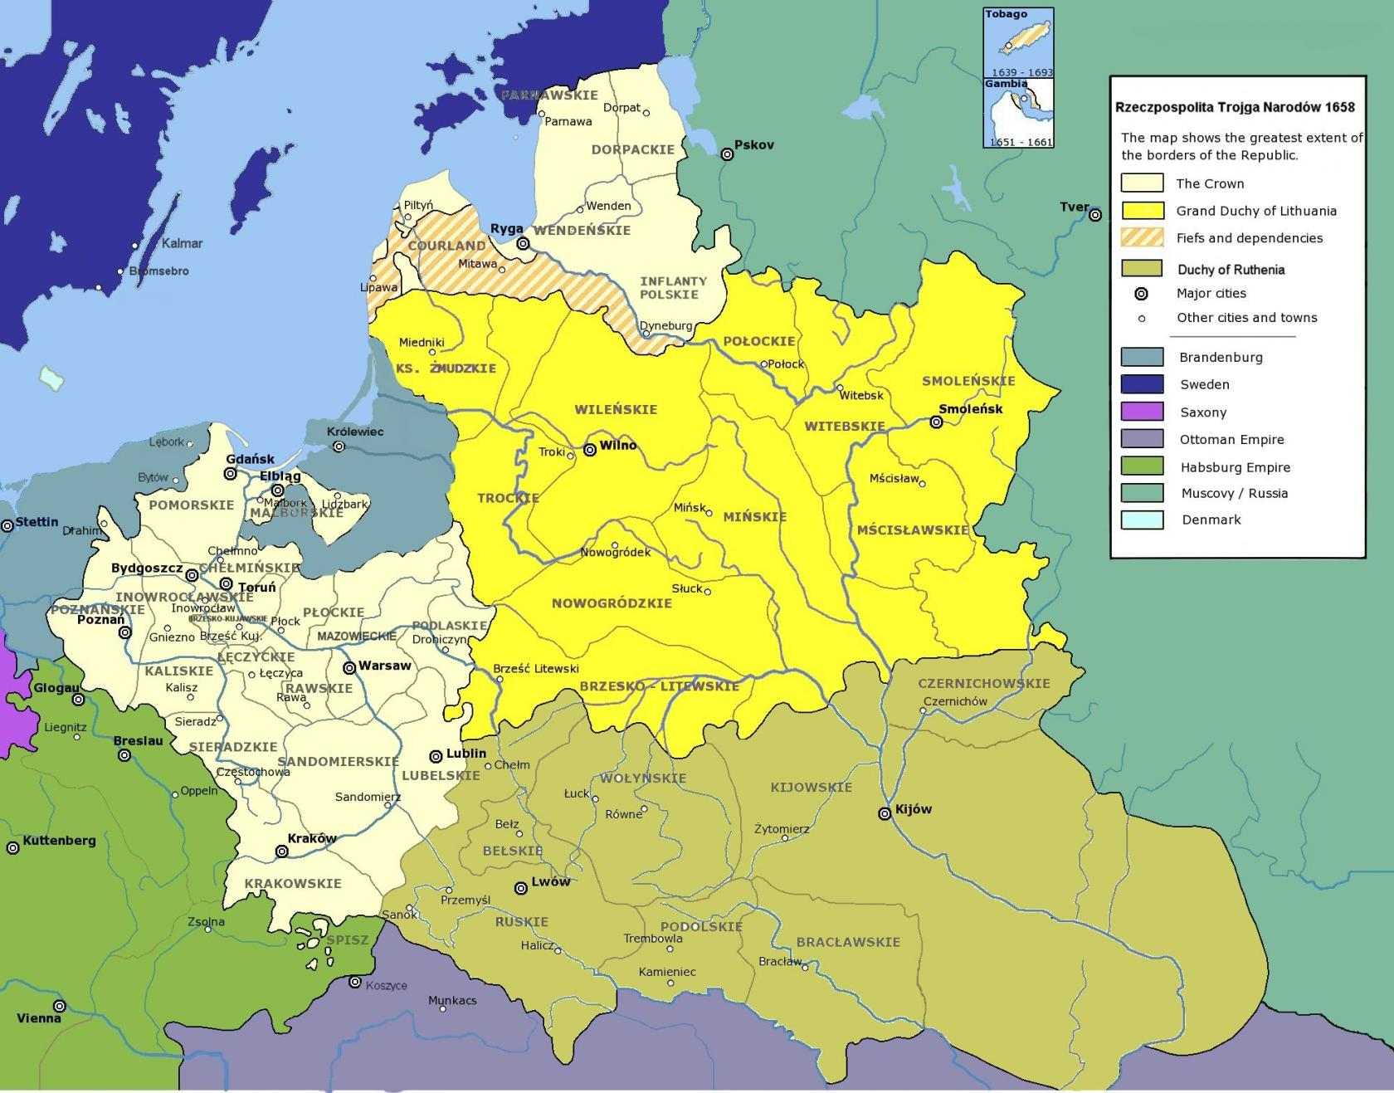
Расцвет державы Б. Хмельницкого. Новая расстановка сил
Осень 1656 г. — лето 1657 г. это время наивысшего могущества «Русского княжества» Б. Хмельницкого. Его власть утвердилась на территории Восточной Галиччины, Подолья и белорусского Полесья.
Территория «Русского княжества» Б. Хмельницкого
Содержание

Slide 36
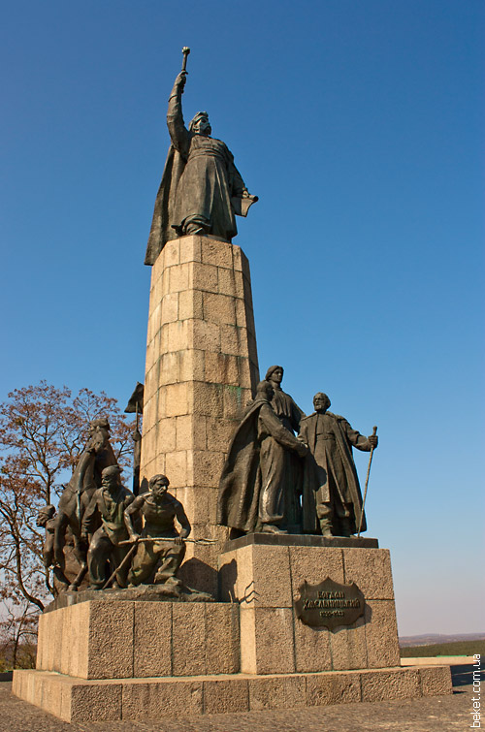
Расцвет державы Б. Хмельницкого. Новая расстановка сил
В конце 1656 г. Б. Хмельницкого сразил инсульт, приковавший его к постели. Чувствуя приближение смерти, он в апреле 1657 г. провел старшинскую раду с участием «войтов и бурмистров», которая единодушно утвердила наследником его 16-летнего сына Юрия. Регентом (опекуном) при нем до совершеннолетия был объявлен генеральный писарь Иван Выговский. 27 июля 1657 г., «гетман Божью милостью» умер. Старшина впала в распри и борьбу за власть — эпоху разрушения (Руины).
Монумент на Замковой горе в Чигирине
Содержание

Slide 37
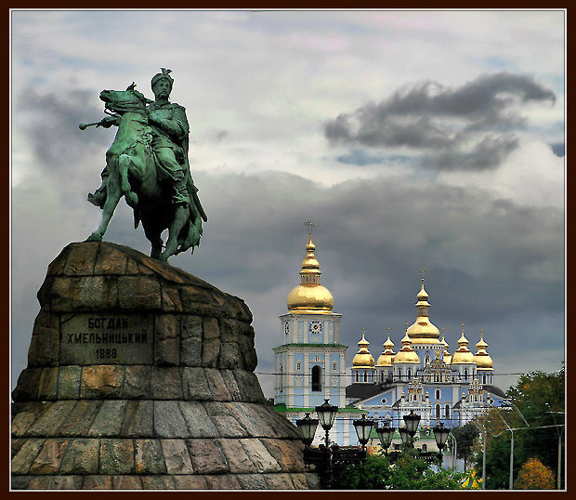
Расцвет державы Б. Хмельницкого. Новая расстановка сил
Памятник Богдану Хмельницкому в Киеве
Содержание

Slide 38
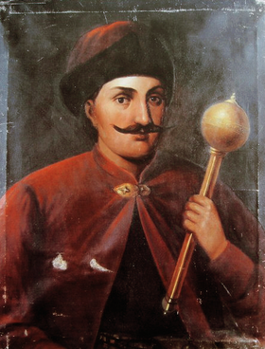
Гетманство И. Выговского. Гадячский договор и его последствия
В начале сентября 1657 г. в Чигирине «при закрытых воротах» собралась старшинская рада, которая передала ему гетманские полномочия «до возмужания» Юрия Хмельницкого. В октябре 1657 г. расширенная старшинская рада в Корсуне так же «при закрытых воротах» избрала И. Выговского гетманом.
Иван Евстафьевич Выговский
(правление 1657-1659)
Содержание

Slide 39
Гетманство И. Выговского. Гадячский договор и его последствия
Гадячский договор 16 сентября 1658 года:
Признавал Украину «Великим княжеством Русским»;
Армия княжества должна была насчитывать 30 тыс. казаков и 10 тыс. наемников;
Католическое и православное вероисповедания признавались равноправными;
Киево-Могилянский коллегиум уравнивался в правах с Краковским университетом;
Из каждого полка выделялось по 100 человек для получения шляхетства, но само казацко-полковое административное устройство ликвидировалось.
Содержание

Slide 40
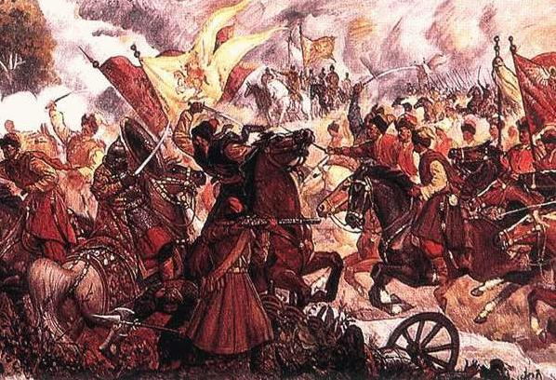
Гетманство И. Выговского. Гадячский договор и его последствия
8 июля 1659 г. войско И. Выговского и крымского хана внезапно атаковали российскую армию князя А. Н. Трубецкого возле Конотопа и разгромили её
Битва возле Конотопа
Генеральная рада, собравшаяся 11 сентября 1659 г. в Германовке подтвердила российский протекторат над Украиной и обвинила Выговского в измене. Новая рада в Белой Церкви 24 сентября провозгласила гетманом Ю. Хмельницкого.
Содержание

Slide 41
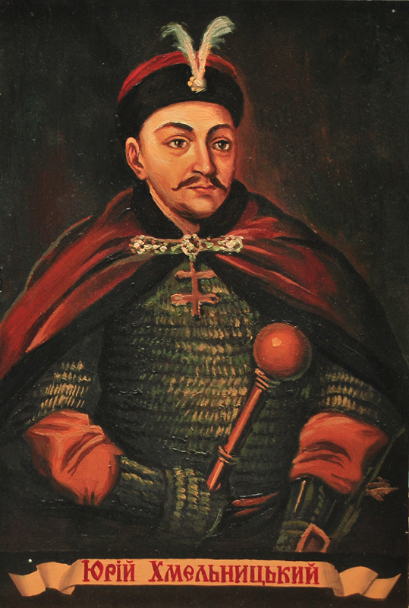
Гетманство Ю. Хмельницкого: от новых Переяславских статей к Слободищенскому трактату.
27 октября 1659 г. были приняты новые Переяславские статьи:
Переизбрание гетмана требовало разрешения царя, а гетман не имел права назначать и смещать полковников, выступать в походы, вести внешнеполитические сношения без ведома царя;
В Киев, Переяслав, Нежин, Чернигов, Брацлав, Умань направлялись российские воеводы, а казацкие загоны выводились из Беларуси.
Вместе с тем, в Переяславской раде не приняли участие 7 полковников Правобережья, что фактически раскололо Украину на две части
Юрий Хмельницкий
(1641-1685)
Содержание

Slide 42
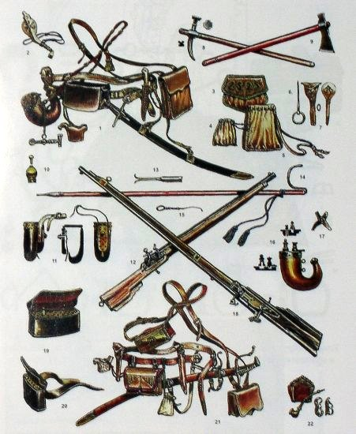
Гетманство Ю. Хмельницкого: от новых Переяславских статей к Слободищенскому трактату.
17 октября 1660 г. был подписан Слободищенский трактат. По условиям которого Украина возвращалась под власть Короны, а казаки обязывались не нападать на Крым.
Вооружение казаков
Содержание

Slide 43
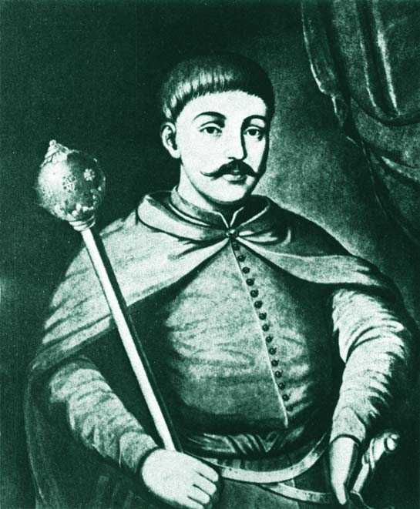
Обособление Левобережья. Гетманство И. Брюховецкого.
Левобережная часть Украины все более обособлялась от Чигирина. В апреле 1662 г. на старшинской раде в Козельце Я. Сомко был провозглашен гетманом. Однако И. Брюховецкий, привлек на свою сторону чернь. Поддержала его и Москва, видевшая в Я. Сомко и В. Золоторенко сторонников сильной гетманской власти.
В Нежине 27—28 июня 1663 г. в присутствии российских войск состоялась «черная» рада, где казацкие низы провозгласили гетманом Ивана Брюховецкого
Брюховецкий Иван Мартынович
(правление 1663-1668)
Содержание

Slide 44
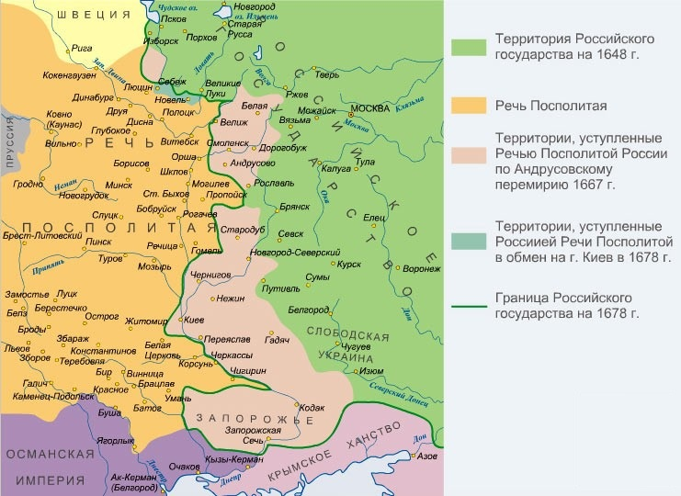
Обособление Левобережья. Гетманство И. Брюховецкого.
Раздел земель по итогам Андрусовского перемирия
Содержание

Slide 45
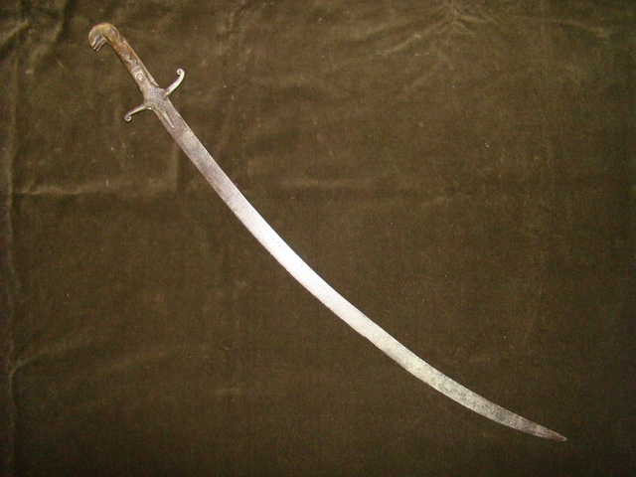
Обособление Левобережья. Гетманство И. Брюховецкого.
В начале 1668 г. вспыхнуло повсеместное народное восстание. И. Брюховецкий не только присоединился к нему и попытался направить силы восставших против России.
И. Брюховецкий был убит разъяренными казаками 18 июня в лагере у Опишни на Полтавщине.
Казацкая сабля, XVII век
Содержание

Slide 46
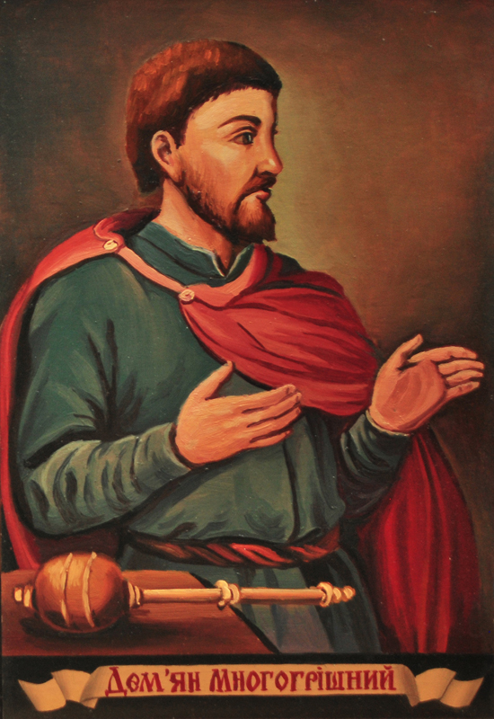
Укрепление позиций Левобережья в 1669—1680-е гг. Гетманство Д. Многогрешного и И. Самойловича.
На генеральной раде в Глухове 9 марта 1669 г. Демьян Многогрешный был избран гетманом Левобережья и принял новые договорные статьи:
Автономия Украины была расширена;
Сбор податей возвращался гетману;
Установлен реестр в 30 тыс.;
Гетман получил право содержать 1 тыс. наемников;
Резиденцией гетмана стал Батурин;
Внешнеполитические отношения находились в ведении царя;
Также был запрещен переход крестьян в казаки.
Демьян Многогрешный
(правление 1669-1672)
Содержание

Slide 47
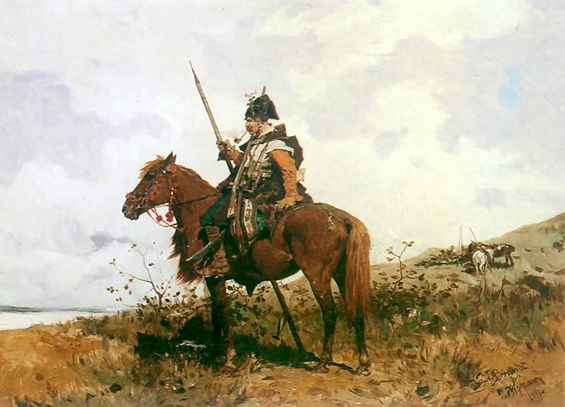
Укрепление позиций Левобережья в 1669—1680-е гг. Гетманство Д. Многогрешного и И. Самойловича.
Первостепенной задачей Д. Многогрешного стало укрепление собственной власти. Это привело к тому что в марте 1672 г. часть старшины, опасаясь за свои уряды, обвинила гетмана в измене и, тайно схватив его вместе с братом Василием, отправила обоих в Москву. Братьев подвергли пыткам и после сосали в Сибирь.
Казак на коне
Содержание

Slide 48
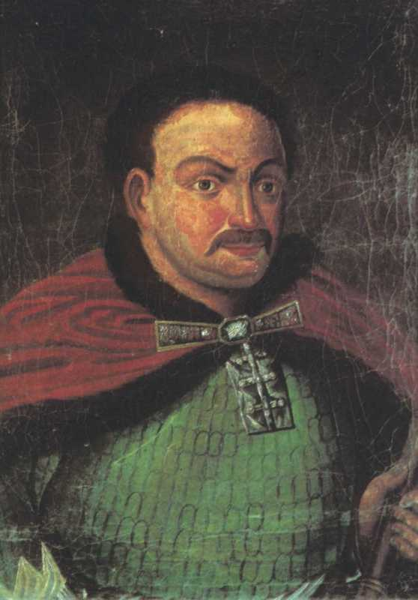
Укрепление позиций Левобережья в 1669—1680-е гг. Гетманство Д. Многогрешного и И. Самойловича.
После трех месяцев борьбы внутри старшины за власть 16—17 июня 1672 г. в Козачьей Дубраве близ Конотопа состоялась генеральная рада, которая избрала гетманом генерального судью Ивана Самойловича.
16 октября 1672 г. - Бучачский договор (отказ Польши от прав на Правобережную Украину)
В феврале 1674 г. 60-тыс. армия И. Самойловича и российского воеводы Г. Г. Ромодановского вступила на Правобережье. Вскоре были взяты Черкасы, Канев, Корсунь.
Иван Самойлович
(правление 1672-1687)
Содержание

Slide 49
Укрепление позиций Левобережья в 1669—1680-е гг. Гетманство Д. Многогрешного и И. Самойловича.
Представители 10 правобережных полков 25 марта 1674 г. провели раду в Переяславе. На этой раде они избрали И. Самойловича «гетманом обоих берегов», и перешли под власть царя. Были принят новый Переяславский договор:
гарантировал казакам права и вольности по образцу Левобережья;
учреждал 20-тыс. реестр для Правобережья;
Россия обещала защиту украинцам от врагов — турок, татар и поляков.
Содержание

Slide 50
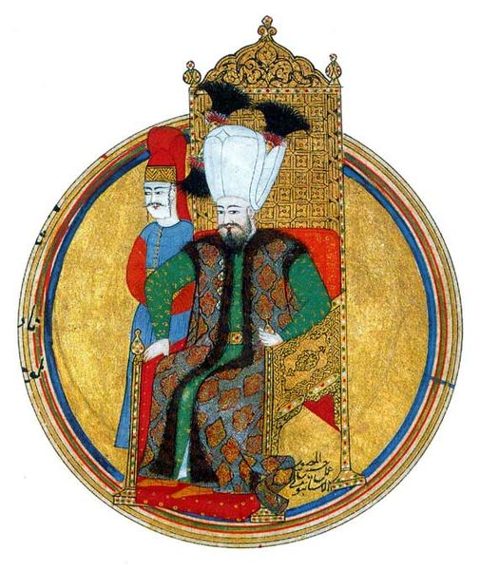
Укрепление позиций Левобережья в 1669—1680-е гг. Гетманство Д. Многогрешного и И. Самойловича.
Более чем 150-тыс. армия Мехмеда IV опустошила Правобережье. Войска И. Самойловича и Г. Г. Ромодановского вынуждены были отступить на левый берег, но в сентябре 1677 г. 30-тыс. украинско-российская армия вернулась к Чигирину. В августе 1678 г. перед натиском превосходящего противника вновь вынуждены были отступить на Левобережье.
Мехмед IV
(правление 1648-1687)
Содержание

Slide 51
Укрепление позиций Левобережья в 1669—1680-е гг. Гетманство Д. Многогрешного и И. Самойловича.
Соглашения:
Журавнинское соглашение Речи Посполитой и Турции в октябре 1676 года: южное Правобережье остаётся пустынной «буферной» зоной между государствами.
Перемирие между Россией и Турцией в Бахчисарае 23 января 1681 года: Порта признаёт власть российского царя над Левобережьем, Киевом и прилегающей округой, Запорожьем.
«Вечный мир» России и Речи Посполитой 6 мая 1686 года: Были утверждены те же условия что и в Бахчисарае.
Содержание

Slide 52
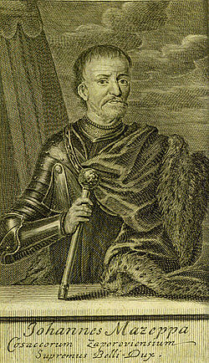
Начало гетманства Ивана Мазепы.
И. Самойлович в 1687 г. пал жертвой заговора старшин, в том числе ближайшего своего сотрудника — генерального есаула Ивана Мазепы. В июле 1687 г. заговорщики, при участии российских воевод, арестовали гетмана. Он с семьей был сослан в Сибирь, а его старший сын был убит.
27 июля 1687 г. на раде гетманом избрали Ивана Мазепу
Иван Степанович Мазепа
(правление 1687-1708)
Содержание

Slide 53
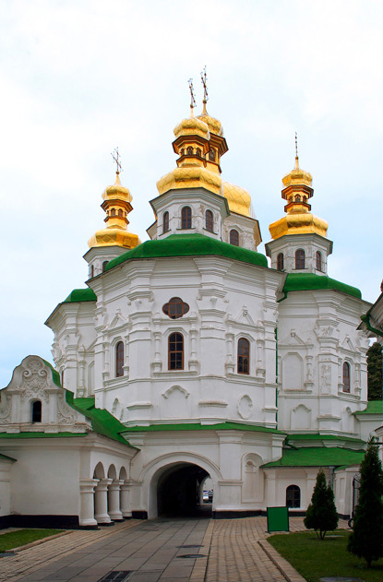
Начало гетманства Ивана Мазепы.
И. Мазепа во внутренней политике следовал монархическому курсу. При И. Мазепе возросло закрепощение посполитых. Известно, что в начале XVIII в. ему принадлежало 120 тыс. крестьян в Украине и в России.
Церковь Всех Святых в Киево-Печерской лавре (создана во время правления Мазепы)
Содержание

Slide 54
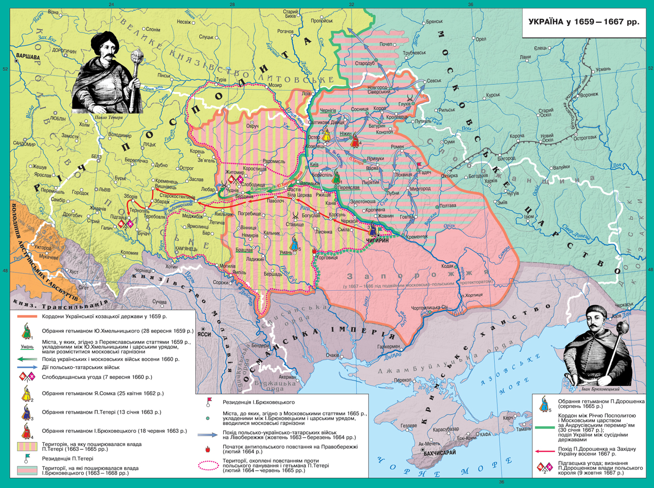
КАРТЫ
Содержание

Slide 55
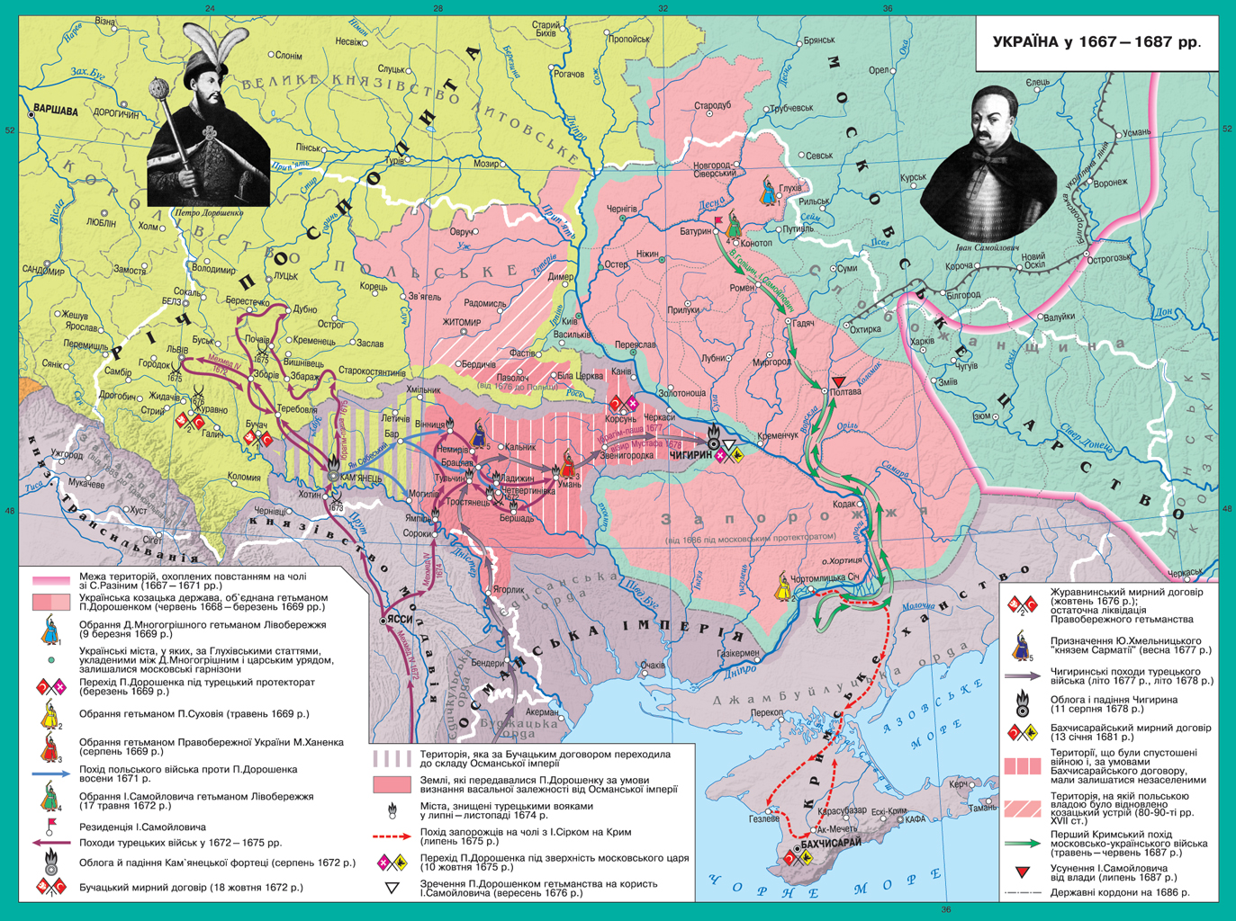
КАРТЫ
Содержание

Slide 56
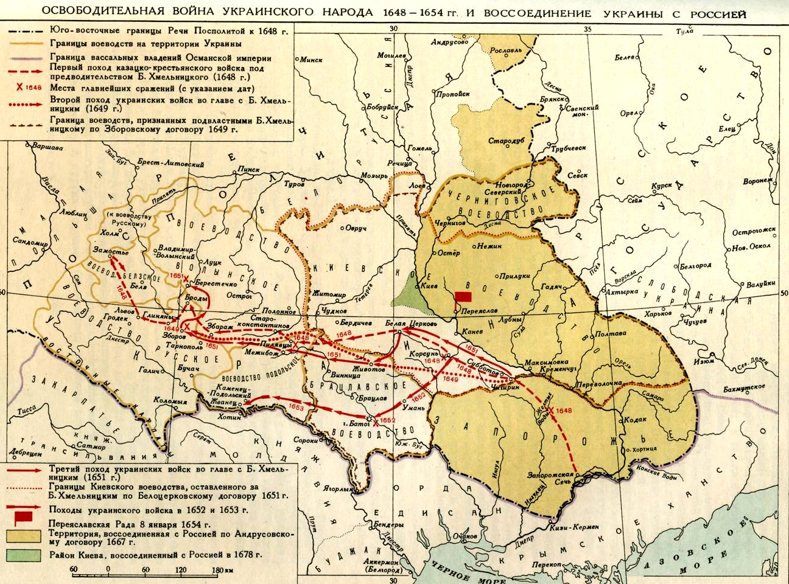
КАРТЫ
Содержание

Slide 57
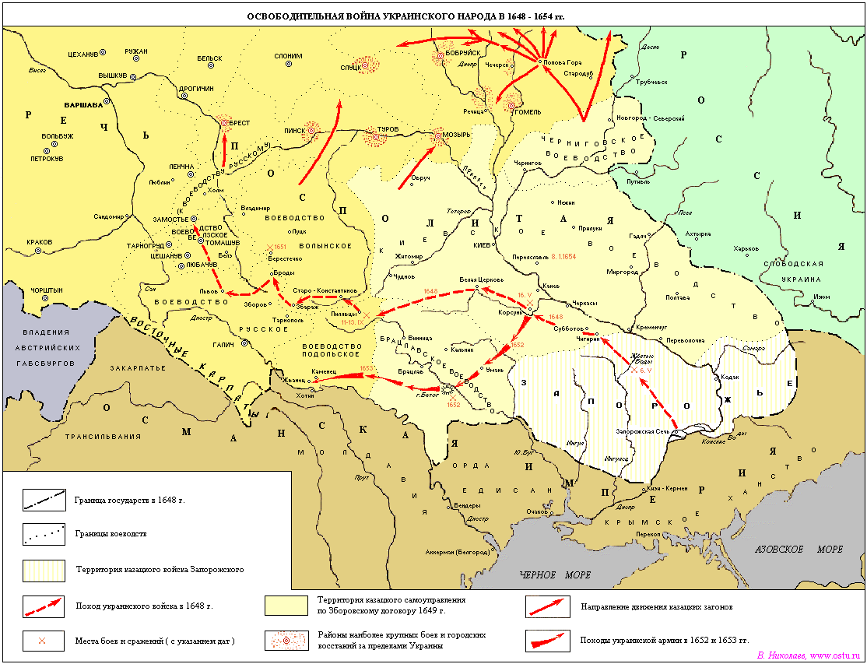
КАРТЫ
Содержание

Slide 58
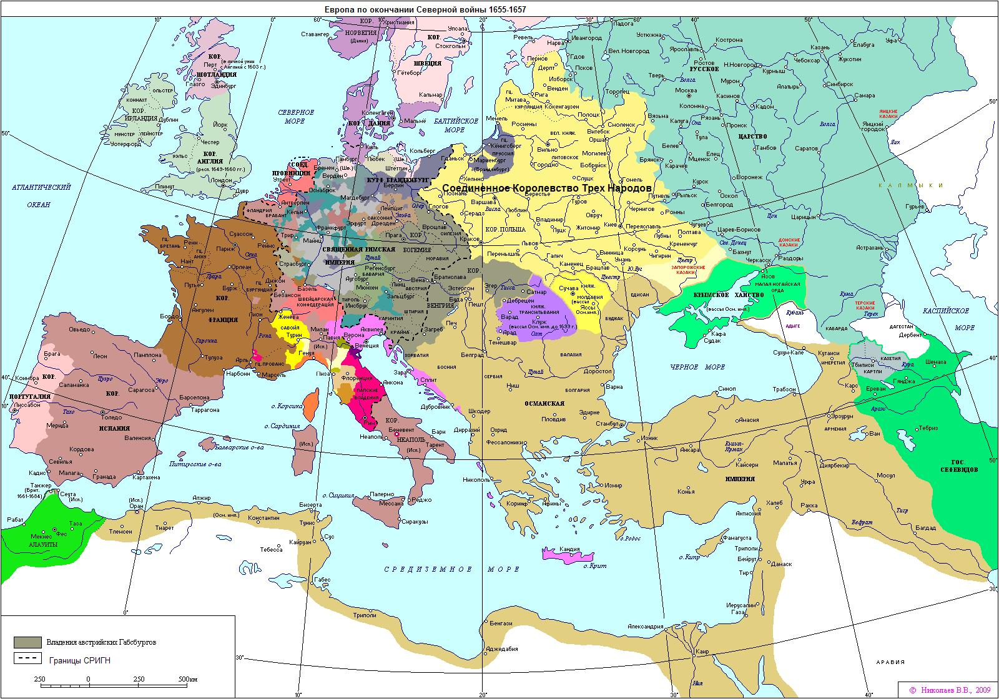
КАРТЫ
Содержание

